Slide 1
情報システム論
人工知能(AI)分野の
情報システム
明治大学 山之口洋（野口喜洋）

Slide 2
人工知能(AI)分野の情報システム
《シンギュラリティ》は来るか？
ディープ・ラーニングというブレイクスルー
人工知能(AI)とどうつきあうべきか？
Human 2.0
ディスカッション

Slide 3
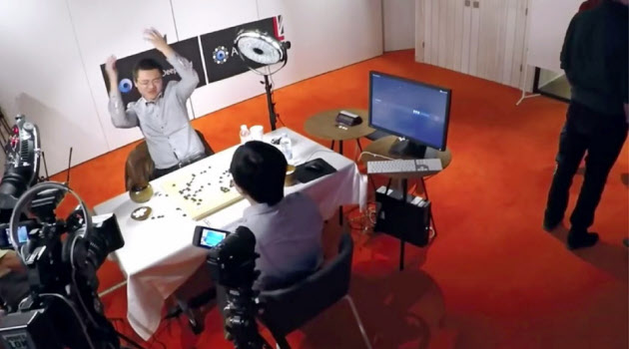
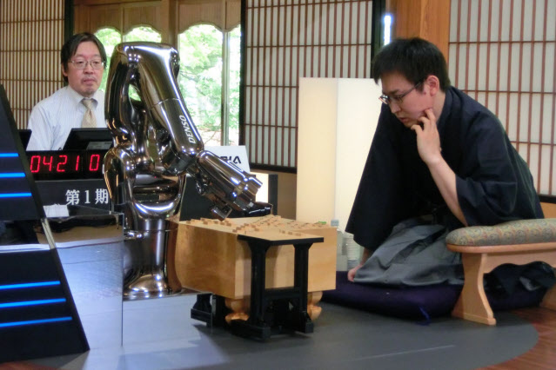
AIの得意「種目」、不得意「種目」
チェス(1997)、囲碁(2016)、将棋(2016)のチャンピオンがAI（Googleの《α碁》）に敗れる
  ディープ・ラーニングの能力が世に知られるきっかけに
日経「星新一賞」に、AIによる小説が応募される
  公立はこだて未来大学 松原仁教授のチーム「きまぐれ人工知能プロジェクト 作家ですのよ」から2作品
    星新一のショートショート（1001作品）をビッグデータとして利用
  他にも9作品がAI創作と認定

Slide 4
AIの得意「種目」、不得意「種目」
ＩＢＭの認知(cognitive)コンピュータ「ワトソン」の活躍
  レシピのビッグ・データから新しいレシピを自動的に考える「シェフ・ワトソン」
    ２０１４年、新作レシピを一流シェフが調理した試食会
  アメリカのクイズ番組で、人間のチャンピオンを破って優勝
    賞金１００万ドル
    出題例：米国が外交関係を持たない世界の４カ国のうち最も北にある国は？
    答：北朝鮮
  ディープ・ラーニング（第3世代AI）ではなく、ライト・オントロジー（第2世代AI）の発展形

Slide 5
《シンギュラリティ》は来るか？
AIが人類を追い越す日

Slide 6
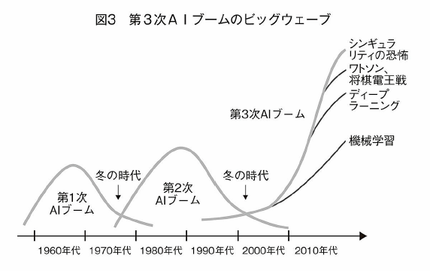
3次にわたる「AIブーム」
盛衰のパターンは同じ
  楽観的予想による過剰な期待
  現実の壁に阻まれ幻滅→批判の嵐
ブームの主役
  1次：機械翻訳、推論、探索
  2次：知識表現、エキスパートシステム
  3次：機械学習、ディープ・ラーニング
私の研究期間

Slide 7
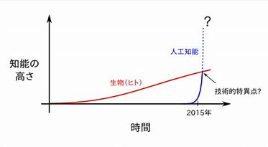
《シンギュラリティ》とは？
特異点：もとは数学的な概念
  関数y=1/xにおける(0, +∞)など
技術的特異点
  機械知能(AI)の能力がヒトを決定的に追い越す点、または時期
    2029 ロボット＞個人
    2045 AI全体＞人類全体
    AIの特性から、一度追い越されたら追いつけない

Slide 8

提唱者：レイ・カーツワイル
発明家／未来学者
  AIの専門家ではないが、未来予測の精度に定評
    WWW
    AI兵器
    AIがチェスの世界チャンピオンに勝つなど
  2005年9月の本 “The Singularity is Near”で、22世紀までの人類の未来を予測
主な構成
  収穫加速の法則
    技術進歩の指数関数的な推移
    人類の進化は直線的
  キーテクノロジー：GNR
    G:遺伝子工学
    N:ナノテクノロジー
    R:ロボット
  人類は生物としての制約から自由になり、信じられない高みに達する→Human2.0

Slide 9
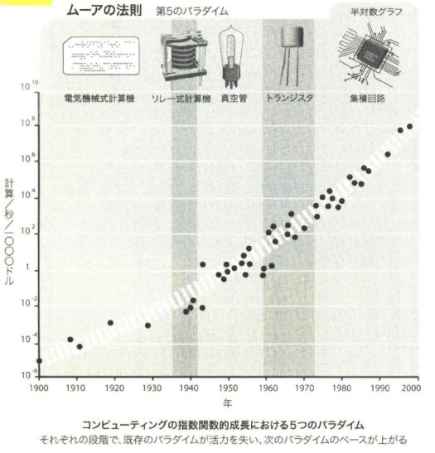
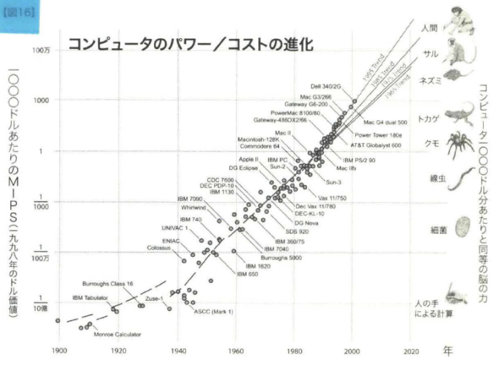
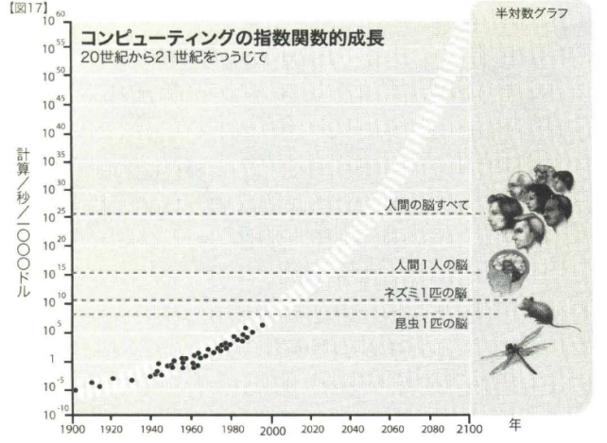
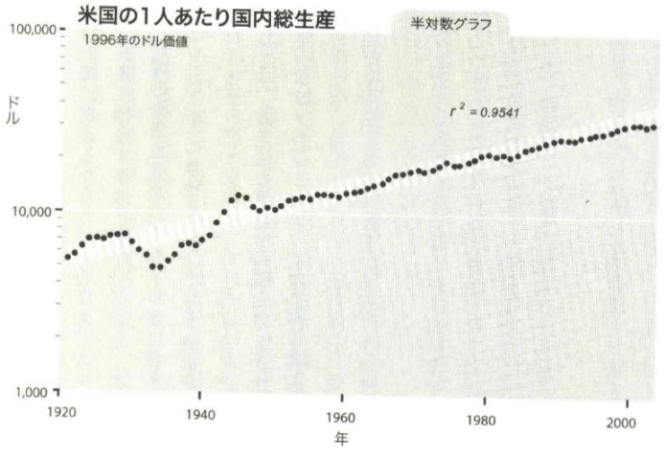
収穫加速の法則
進化のプロセスにおける産物が、加速度的なペースで生みだされ、指数関数的に成長していること
4つの実例

Slide 10
G：遺伝子工学
デザイナー・ベビー
老化阻止と若返り
オーダーメイド医療
治療目的クローン（臓器のスペアなど）

Slide 11
N：ナノテクノロジー
  3Dプリンターから分子アセンブラへ
  カーボンナノチューブによる次世代エネルギー開発
    太陽電池
    燃料電池(H₂製造・貯蔵)
  体内・脳内で働くナノボット
  素材としてのDNA（100nm以下の構造なら自在に作れる）
    DNAオリガミ
    DNAロボット（BMIのキーテク）

Slide 12
R：ロボット工学
ロボット分野の情報システムの回で解説した
人間本来の生物的知能を超える非生物的知能の開発
  「進化」の制約から自由に知識や技術を発達させられる
  知識の共有が容易
N:ナノテクによる寄与
  ハードウェア ←ナノテクによるコンピューティング
  ソフトウェア ←脳のリバエンで再現

Slide 13
ディープ・ラーニングというブレイクスルー
《意味》を理解しはじめた機械

Slide 14
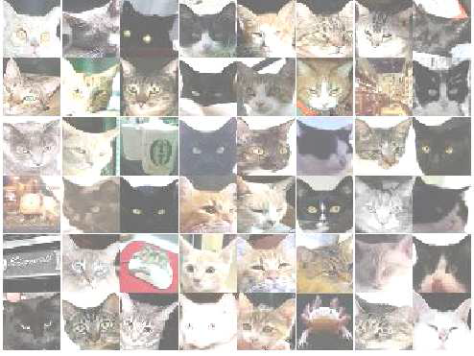
ディープ・ラーニング
ニューラル・ネットワーク
  人間のパターン認識能力をシミュレート
  手書き文字認識
  顔や身振りの認識
ディープ・ラーニング（深層学習）
  多層構造のNNによる学習
  「深い理解」とは関係ない
  今までは技術者が与えていたルールや特徴量自体を自力で学べる
  ビッグデータと、膨大な計算パワーが必要
  人間が持つ表象（シニフィエ、脳内イメージ）についての示唆も得られる

Slide 15
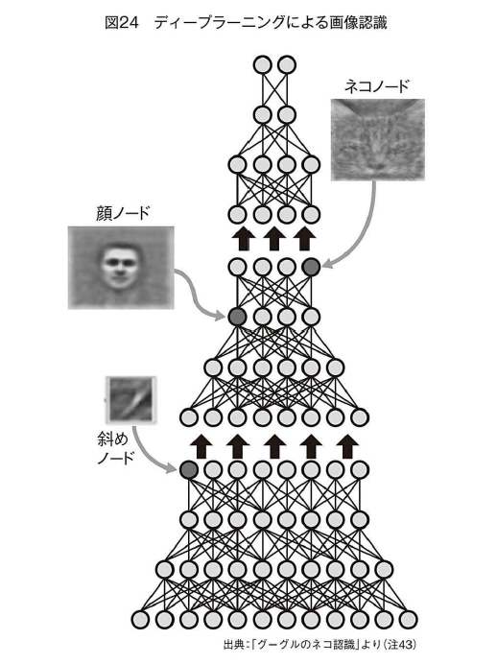
ディープ・ラーニング
2012年、トロント大学（ジェフリー・ヒントンら）、Googleによる
1000万枚のYoutube画像を元に、AIが自力で《猫の顔》の概念学習に成功
ルールを与えない学習により《斜線》《猫》《（人の）顔》を見分けるニューロンが出現する
  「概念」を獲得し、階層構造化
  言葉の《意味》としてグラウンディング（リンク）する先がようやく得られた！
  幼児の言語学習と同様、ラベル付け（「顔」「猫」など）は人間がやる
人間の脳構造と類似
  認識単位である大脳皮質の「カラム」の階層構造
  正統な技術であることの傍証

Slide 16
画像分類のデモ
深層学習ネットワーク：VGG-16
  オックスフォード大学のVGGチームが開発
  ILSVRC2014（大規模な画像認識コンテスト）で2位
  畳み込みニューラルネットワークの手法
画像のビッグデータ：ImageNet
  スタンフォード大学がインターネット上から集めた画像データ
  学習用データ120万枚、検証用データ5万枚、テスト用データ10万枚
  ILSVRC2012データセットとも呼ばれる
実験環境
  講師（山之口洋）の自宅PC
  ネット上から集めた25枚の画像

Slide 17
人工知能(AI)とどうつきあうか？
正しく知り、正しく恐れよ

Slide 18
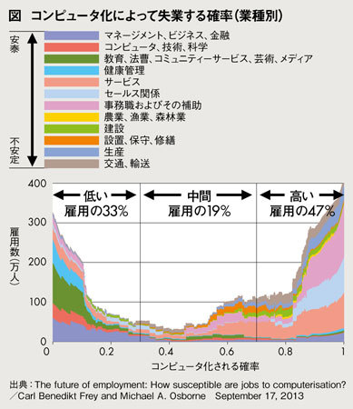
AIが仕事を奪う？
47%の《仕事》がAIに奪われる？
  1次・2次産業が危ない
  単純な3次産業（サービス業）
消えそうな仕事
  《パターン化》できる仕事
  マニュアルが決まっている
    ルーティン（手続き）がある
  ビッグデータが蓄積されている分野
  教育・法曹・芸術は本当に安泰？
機械による失業は過去にもあった
  なくなる仕事がある一方、新しい仕事も出現
AIは、仕事の世界を2極分化する
  AIに使われてしまう労働者
  AIを使いこなし進化する労働者

Slide 19
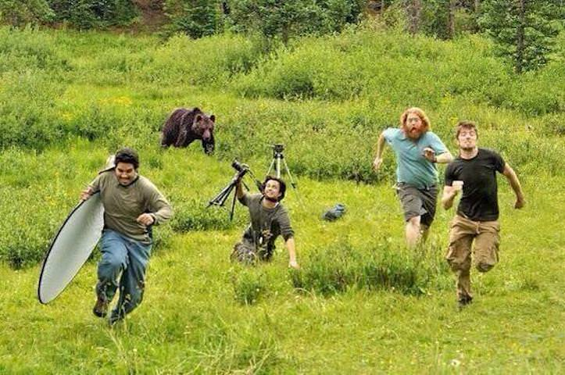
これから社会に出るみなさんの課題：
AIとどう向き合うか
AIは敵か？
熊に追われてるときあなたの敵は？
AIを敵に回さず味方として手なずけ、飼い慣らいそう！

Slide 20
Human 2.0
サイボーグ化する人類

Slide 21
感覚の拡張
「空飛ぶ眼」（東大・暦本純一研）(2’35”-)
  自動運転ヘリにカメラを搭載し「自分に対する他人視点」を得る
  暦本氏：これまでのコンピューティングは主に「知力の増強」を主眼としていたが、これからは「身体の増強」の領域に踏み込む
「人工加速度感」（NTTコミュニケーション科学基礎研究所・雨宮智浩研）
  両耳の後ろに微弱電流を流すと仮想的な加速度感が発生する
  「VR酔い」解消に効果
Notes:
原理としては100年以上前から知られています．

Slide 22
脳と機械を直結する：BMI(Brain Machine Interface)
猿の脳と二足歩行ロボットの接続に成功
  ミゲル・ニコレリス（デューク大）の実験(10’28”-)
  ロボットはネットワークに接続できるので、脳からの信号を取り出せれば、どこにあってもよい
    ロボットには、人間と違い身体の境界がない
    地球規模、宇宙規模の身体も可能
  人間への応用には、倫理問題をクリアしなければならない
「脳機能局在論」対「脳機能分散論」
  脳機能局在論：特定の行動や感情は、単一ニューロンの発火としてコードされる
  脳機能分散論：脳全体が奏でるシンフォニーとして、ホログラフィックにコードされる
BMIへの疑問：神経繊維毎の対応関係はどうなるの？
Notes:
11:47ころから

Slide 23
「倫理」の壁
ヒトの脳への外科的侵襲は、治療の場合しか認められていない
  この「倫理の壁」が絶対なら、動物実験から先には進めない
「壁」を乗り越える
  低侵襲技法の開発
    針なし電極
    頭骨外から光で感知
    ナノボットなど
  脊髄断裂治療など、障害者治療から入るアプローチ
サイボーグになりたい健常者はどうすればよいか
  「怖いからBMIしたくない派」と「多少のリスクならBMIしたい派」に別れる？
  臓器移植と同様、多数が望めば「壁」はくずれる

Slide 24
ディスカッション
将来つきたい職業、関心のある職業を１つ選び、AI(知能ロボットも含む）との具体的な協業の方法を考えてみよう
  AIにやってほしいこと
  自分たち人間がやりたいこと
もしサイボーグ(Human 2.0)化によって自分の能力を増強、拡張できるなら、どんな能力が欲しいですか？
  討論するより、いろんなアイデアを挙げてみよう

Slide 25
先輩たちの回答例
質問もしサイボーグ化によって自分の能力を増強、拡張できるなら、どんな能力が欲しいか
  記憶や思考が決して失われない完全記憶能力
  寝なくても生きていけるようにする（生活時間を増やす）
  飛行能力、超人的な歩行（移動）能力
  外国語を苦労なく習得したい
  髪の毛を機械にして髪型を自由に変えられるようにする
  どんなに食べても満腹にならず太らない身体になりたい
  とてつもない（いろんな意味で）視力
  暑さ寒さに耐える能力（自己冷暖房）
  未来予知の能力
  相手の気持ちや心を読み取れる能力

